Slide 1
Лабораторна робота 6
Екотехнологія

Slide 2
Тема: ВИЗНАЧЕННЯ НЕОБХІДНОГО СТУПЕНЯ ОЧИЩЕННЯ ВИРОБНИЧИХ СТІЧНИХ ВОД
Мета роботи: навчитись оцінювати належний ступінь очищення виробничих стічних вод за кількістю наявних там зважених речовин та БСК, враховуючи санітарно-гігієнічні вимоги.
Основні теоретичні положення
Щоб точно розрахувати потрібну якість очищення стічних вод, що скидаються у водойму, необхідно зібрати докладні дані про їх кількість і склад, а також врахувати місцеві гідрологічні й санітарні умови. В основі таких розрахунків – кількість зважених у стоках речовин, відповідна величині біологічного споживання кисню (БСК) в суміші річкової води і стічних вод, гранично допустимі концентрації (ГДК) речовин-забруднювачів, а також інші параметри (рис. 1).
Рис. 10.1. Схема скидання стічних вод у водойму:
– надходження стоків, що відповідають санітарним вимогам;
– контрольні точки оцінювання якості стоків

Slide 3
Взаємозв’язок між санітарними вимогами до стоків, що надходять у водойми, та необхідним ступенем їх попереднього очищення в загальному вигляді можна описати такою формулою 1:
C_{сm} × q + C_{p} × a × Q ≤ (a × Q + q) × C_{п.д} (1)
де С_{сm} – концентрація забруднювача (шкідливої речовини) в стоках, при якій не
будуть перевищені допустимі межі (вони відповідають санітарним вимогам), г/м³;
С_{р} – концентрація цього ж виду забруднювача (шкідливої речовини) у водоймі вище місця скидання, г/м³;
С_{п.д} – гранично допустимий вміст забруднювача (шкідливої речовини) у водоймі, г/м³;
а – коефіцієнт перемішування, що показує, яка частина витрат води у водоймі змішується зі стічними водами в розрахунковому створі;
Q – витрата води у водоймі, м³/год;
q – витрата стоків, що надходять у водойму, м³/год.
Величину Q визначають за даними гідрометеорологічної служби, показник q – за результатами технологічних розрахунків, а параметр С_{р} – на основі лабораторних аналізів. Значення коефіцієнта змішування а залежить від багатьох факторів: конструкції випускного обладнання, відстані до розрахункового створу, а також гідравлічних і гідрологічних параметрів водойми. Коефіцієнт а розраховують методом Фролова–Родзіллера. Перетворюючи формулу 1, отримаємо значення С_{сm}, тобто величину концентрації забруднювача (шкідливої речовини) в стічних водах, якої потрібно досягти внаслідок їх очищення й знешкодження, а саме:
C_{сm} ≤ (а × Q)/ q × (C_{п.д} – C_{p}) + C_{п.д} (2)

Slide 4
Необхідний ступінь очищення стоків визначають також за кількістю завислих речовин. Їх допустимий вміст (m) у стічних водах відповідно до санітарних правил може бути визначений шляхом перетворення такого рівняння (3):
a × Q × b + q × m = (a × Q + q) × (p + b) (3)
тобто
m = p × ((a × Q)/q + 1) + b (4)
де p – допустиме за санітарними правилами збільшення вмісту завислих частинок у водоймі після спуску стоків (залежно від виду водокористування), г/м³;
b – вміст завислих речовин у водоймі до спуску стоків, г/м³.
Необхідний ступінь очищення за показником завислих речовин, %:
(10.5)
де С_{техн} – вміст частинок завислих речовин у стічній воді до очищення, г/м³.
Визначення необхідного ступеня очищення за параметром БСК_{повн}.
В основу розрахунку покладено зміну ступеня забрудненості внаслідок розбавлення стоків вод річковою водою, а також унаслідок біохімічних процесів самоочищення стічних вод від органічних речовин. Баланс БСК в суміші річкової та стічної води в розрахунковому створі (без урахування реаераціі) можна описати таким рівнянням (6):
q × L_{cm} × 10^{-k}_{cm}^{t} + a × Q × L_{p} × 10^{-k}_{p}^{t} = (q + a × Q) × L_{п.д} (6)
де L_{сm} – БСК_{повн} у стічній рідині, якого потрібно досягти після очищення;
L_{p} – БСК_{повн} у річковій воді вище місця випуску стоків;
L_{п.д} – гранично допустима величина БСК_{повн} суміші річкової та стічної води в розрахунковому створі;
k_{cm} і k_{р} – коефіцієнти швидкості споживання кисню стічною та річковою водою відповідно;
t – тривалість руху води від місця випуску стоку до розрахункового пункту (діб), дорівнює відношенню між відстанню по фарватеру від зазначеного місця до розрахункового пункту l_{cp} і середньою швидкістю течії води в річці на даній ділянці v_{ср}.

Slide 5
Таким чином,
(7)
Якщо фактичне значення БСК_{повн} показує скидання стоків, тобто L_{a} > L_{сm}, то вода підлягає очищенню. Необхідний ступінь очищення в %, визначають за
такою формулою (8):
Для спрощення розрахунків можна скористатися числовими даними, табл. 1.
Таблиця 1
Значення величин 10^{−k}_{сm}^{t} та 10^{−k}_{p}^{t} при змінних значеннях k_{сm}, k_{p} і t
k_{сm} і k_{p} | 10^{−k}_{сm}^{t} та 10^{−k}_{p}^{t} при t, діб
 | 0,25 | 0,5 | 1 | 1,5 | 2 | 2,5 | 3 | 4 | 5 | 6
0,04 | 0,981 | 0,955 | 0,912 | 0,871 | 0,832 | 0,794 | 0,759 | 0,692 | 0,631 | 0,575
0,06 | 0,966 | 0,933 | 0,871 | 0,813 | 0,759 | 0,708 | 0,661 | 0,575 | 0,501 | 0,437
0,08 | 0,955 | 0,912 | 0,832 | 0,759 | 0,692 | 0,631 | 0,575 | 0,479 | 0,398 | 0,331
0,1 | 0,944 | 0,891 | 0,794 | 0,708 | 0,631 | 0,572 | 0,501 | 0,398 | 0,316 | 0,251
0,12 | 0,933 | 0,871 | 0,759 | 0,66 | 0,575 | 0,501 | 0,436 | 0,331 | 0,251 | 0,191
0,14 | 0,922 | 0,851 | 0,724 | 0,617 | 0,523 | 0,447 | 0,38 | 0,275 | 0,2 | 0,145
0,16 | 0,912 | 0,832 | 0,692 | 0,575 | 0,479 | 0,398 | 0,331 | 0,229 | 0,159 | 0,11
0,18 | 0,903 | 0,813 | 0,661 | 0,537 | 0,437 | 0,355 | 0,258 | 0,191 | 0,126 | 0,083
0,2 | 0,891 | 0,794 | 0,631 | 0,501 | 0,393 | 0,316 | 0,251 | 0,158 | 0,1 | 0,063
0,22 | 0,881 | 0,776 | 0,603 | 0,478 | 0,363 | 0,283 | 0,219 | 0,132 | 0,079 | 0,049
0,24 | 0,871 | 0,759 | 0,575 | 0,437 | 0,331 | 0,251 | 0,191 | 0,11 | 0,063 | 0,036
0,26 | 0,861 | 0,741 | 0,55 | 0,407 | 0,302 | 0,224 | 0,166 | 0,09 | 0,05 | 0,025
0,28 | 0,851 | 0,724 | 0,525 | 0,38 | 0,275 | 0,199 | 0,145 | 0,076 | 0,04 | 0,021
0,3 | 0,841 | 0,708 | 0,501 | 0,355 | 0,251 | 0,178 | 0,126 | 0,063 | 0,032 | 0,016
0,4 | 0,794 | 0,631 | 0,398 | 0,251 | 0,158 | 0,1 | 0,063 | 0,025 | 0,01 | 0,004
0,5 | 0,75 | 0,565 | 0,316 | 0,178 | 0,1 | 0,056 | 0,032 | 0,01 | 0,003 | 0,001

Slide 6
Значення параметра k_{p} залежить від температури води (табл..2).
Таблиця 2
Величина коефіцієнта k_{p}
Т, ⁰С | 0 | 5 | 10 | 15 | 20 | 25 | 30
k_{p} | 0,04 | 0,05 | 0,063 | 0,08 | 0,1 | 0,126 | 0,158
Константу швидкості споживання кисню k_{сm} слід або визначати на основі даних у літературних джерелах, або проводити спеціальні дослідження.
Практична частина
Приклад
Шахтні води вуглевидобувного підприємства надходять у басейн р. Самара. Визначити умови скидання забруднювачів за показниками вмісту нітратів, завислих речовин та за параметром БСК_{повн}.
Вихідні дані: С_{р} = 3,2 г/м³; С_{п.д} = 10 г/м³; а = 0,1; Q = 10500 м³/год; q = 350 м³/год; p = 0,25 г/м³; b = 10 г/м³; С_{техн} = 120 г/м³; L_{п.д} = 3 г/м³; L_{p} = 2,4 г/м³; L_{а} = 180 г/м³; k_{сm} = 0,3, k_{p} = 0,1; t = 0,25 доби.

Slide 7
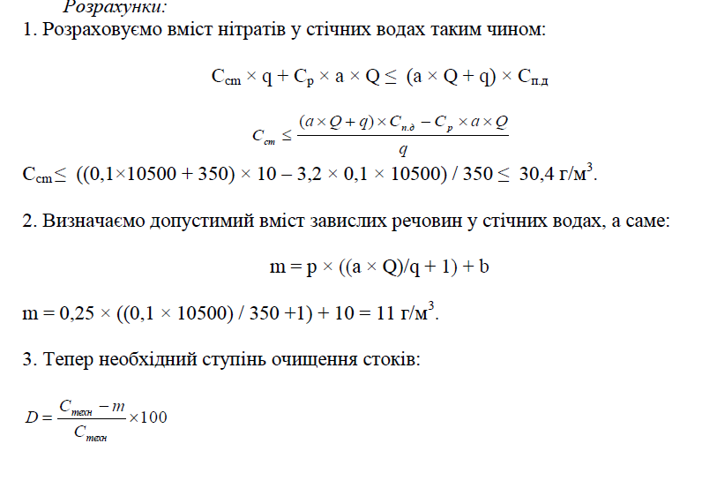

Slide 8
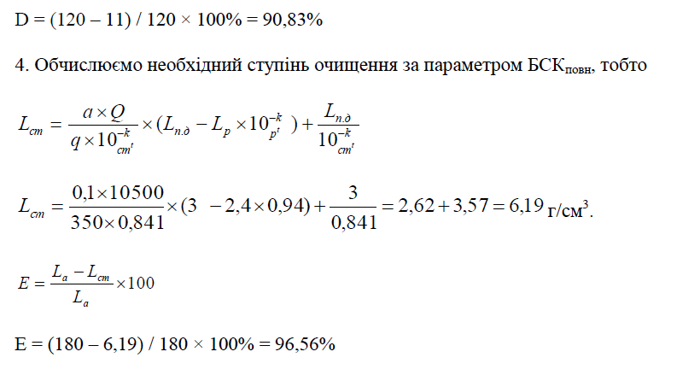

Slide 9
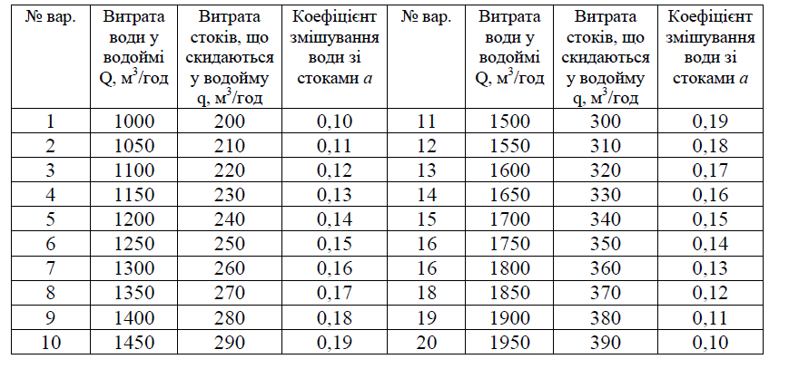
Студенти виконують розрахунки за вихідними даними, що наведені в табл. 3. Номер варіанта кожен студент визначає за номером власного прізвища в списку академічної групи.
Таблиця 3
Вихідні дані для розрахунку необхідного ступеня
очищення виробничих стічних вод
Значення решти параметрів для розрахунку беремо з вихідних даних, що наведені в умовах до розв’язування типової задачі.

Slide 10
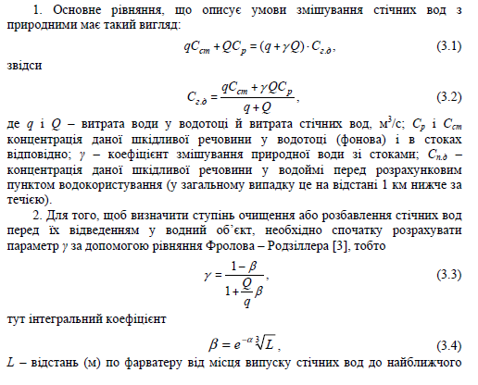
ВИЗНАЧЕННЯ УМОВ СКИДАННЯ СТІЧНИХ ВОД
У ПОВЕРХНЕВІ ВОДОЙМИ
Мета роботи: Навчитись визначати ступінь розбавлення стічних вод перед
відведенням їх у водний об’єкт та максимальну граничну концентрацію
шкідливої речовини в стоках підприємства.
Методика розрахунку. Визначення умов скидання стоків у водні об’єкти
та максимальної граничної концентрації шкідливої речовини Смакс, що
допустима в них при надходженні в поверхневі водойми, відбувається за
поданою нижче послідовністю.

Slide 11
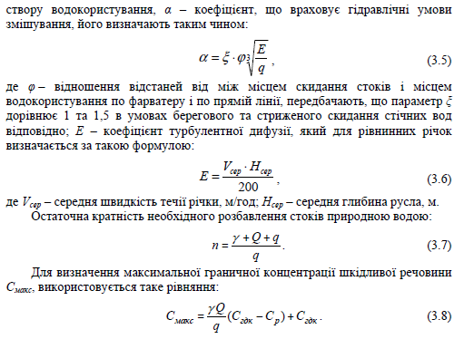

Slide 13
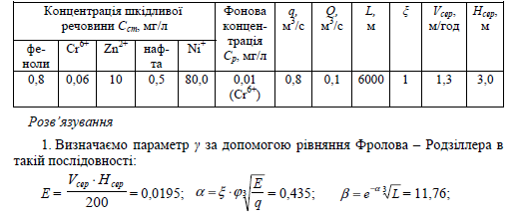

Приклад розв’язування типової задачі
Задача. Визначити умови скидання промислових стоків у водні об’єкти та
максимальну граничну концентрацію забруднювачів речовин Смакс, що
допустима при надходженні в поверхневі водойми.
Таблиця 1 – Вихідні величини для розрахунку параметрів скидання стоків

Slide 14
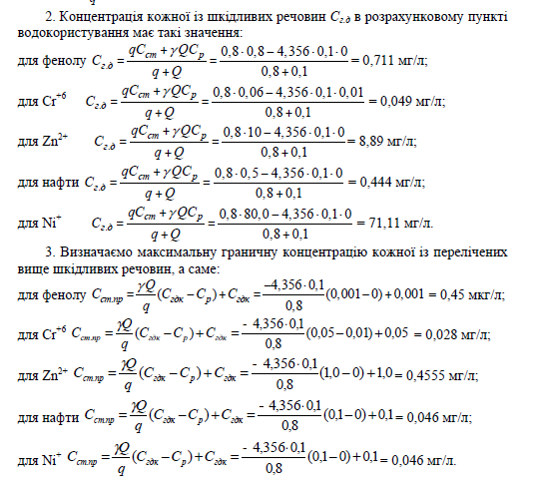

Slide 15
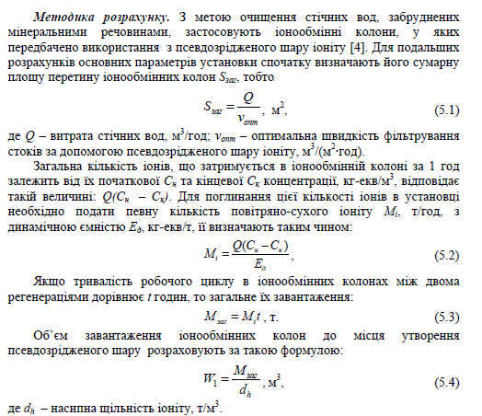
ТЕХНОЛОГІЧНИЙ РОЗРАХУНОК АПАРАТІВ ОЧИЩЕННЯ
СТОКІВ МЕТОДОМ ІОННОГО ОБМІНУ
Мета роботи: Навчитись розраховувати технологічні параметри
іонообмінних колон та визначати необхідну для нейтралізації стічних вод
кількість іоніту.

Slide 16
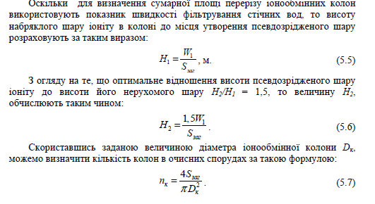

Slide 17
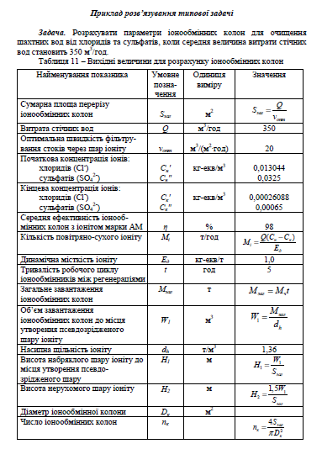

Slide 18
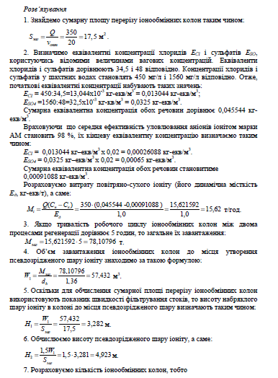


Slide 19
